Slide 1
MICE
Презентация MICE возможностей на курорте «Роза Хутор»

Slide 2
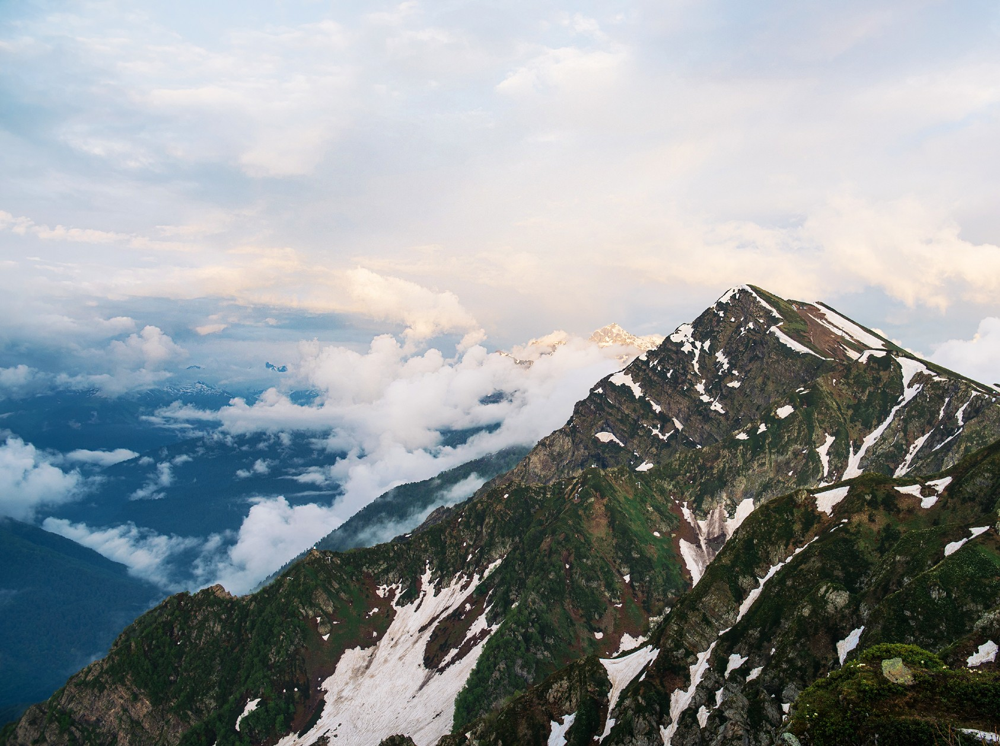




MICE ВОЗМОЖНОСТИ КУРОРТА «РОЗА ХУТОР»
КРУГЛОГОДИЧНЫЙ КУРОРТ «РОЗА ХУТОР»
— ИДЕАЛЬНОЕ МЕСТО ДЛЯ ОРГАНИЗАЦИИ КОРПОРАТИВНЫХ МЕРОПРИЯТИЙ
ГОРНАЯ ОЛИМПИЙСКАЯ ДЕРЕВНЯ
1100 метров
Роза Пик 2320 метров*
Роза Долина 560 метров*
*над уровнем моря

Slide 3



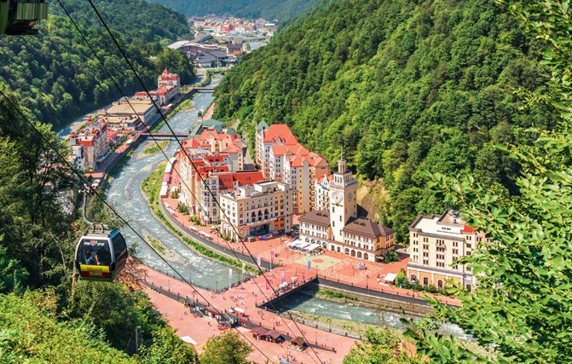







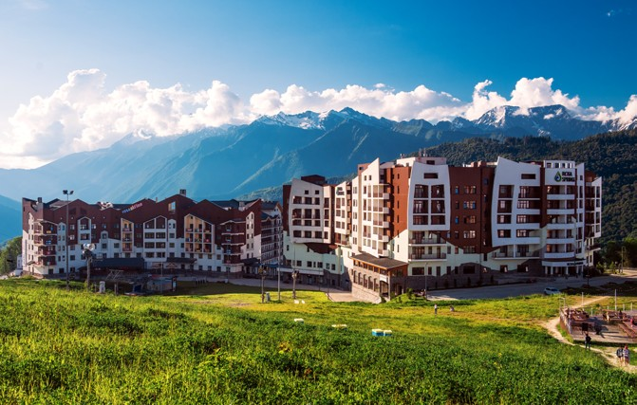




ОТЕЛИ КУРОРТА «РОЗА ХУТОР»
РОЗА ДОЛИНА
ГОРНАЯ ОЛИМПИЙСКАЯ ДЕРЕВНЯ

Slide 4
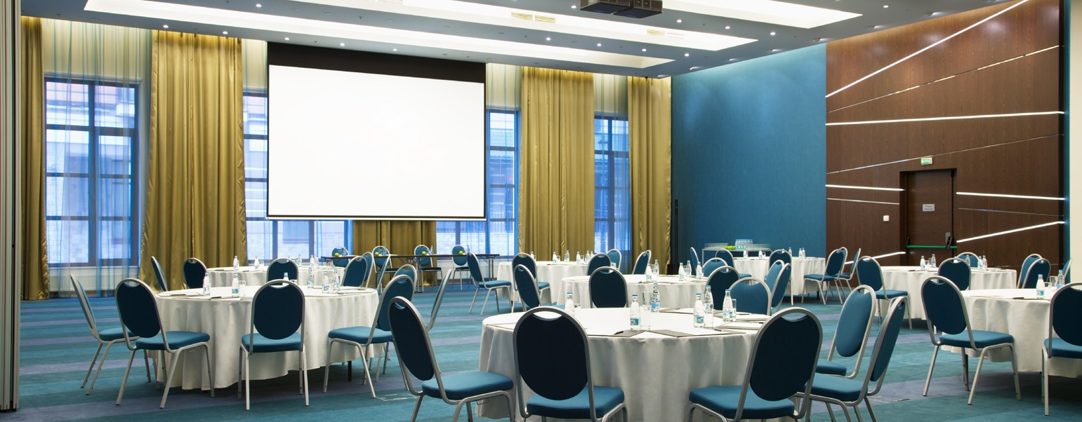
КОНФЕРЕНЦ-ВОЗМОЖНОСТИ КУРОРТА «РОЗА ХУТОР»
БОЛЕЕ 30 КОНФЕРЕНЦ-ЗАЛОВ ПЛОЩАДЬЮ ОТ 30 ДО 340 КВ. М,
ВМЕСТИМОСТЬЮ ОТ 18 ДО 300 ЧЕЛОВЕК.
Конференц-залы имеют доступ к wi-fi, современное светотехническое и звуковое оборудование, естественное освещение, индивидуальный температурный контроль, стильный дизайн, презентационное оборудование.

Slide 5
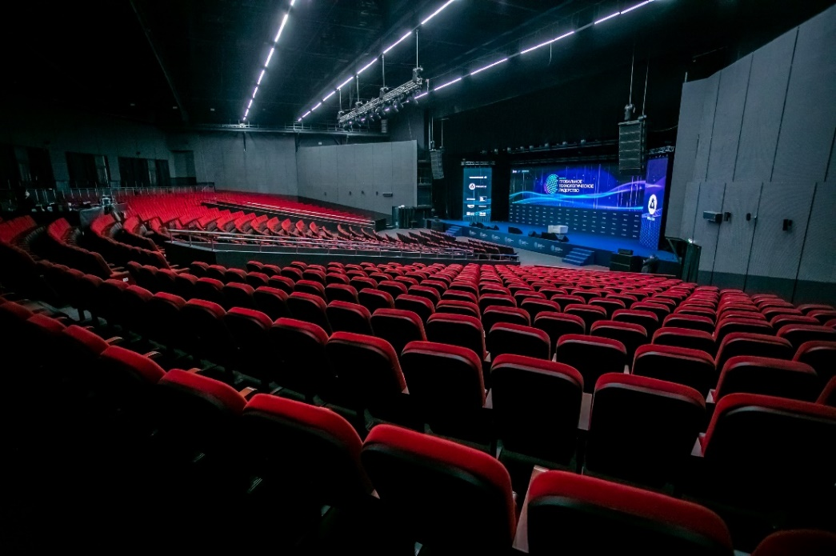

МНОГОФУНКЦИОНАЛЬНЫЙ ЗАЛ «РОЗА ХОЛЛ»
САМЫЙ БОЛЬШОЙ КОНГРЕСС-ЦЕНТР И КОНЦЕРТНЫЙ ЗАЛ В ГОРНОМ КЛАСТЕРЕ СОЧИ, ОБЩЕЙ ПЛОЩАДЬЮ 10 000 КВ. М, ВМЕСТИМОСТЬЮ ДО 2500 ЧЕЛОВЕК.
БОЛЬШОЙ ЗАЛ
Площадь 2290 кв. м
Вместимость до 2136 мест
5 конфигураций
МАЛЫЙ ЗАЛ
Площадь 970 кв. м
Вместимость до 850 мест
4 конфигураций
7 VIP лож / переговорных комнат
Пространство для кофе-брейков
Ресторан
Буфет

Slide 6
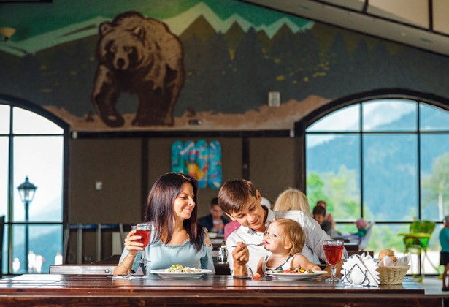
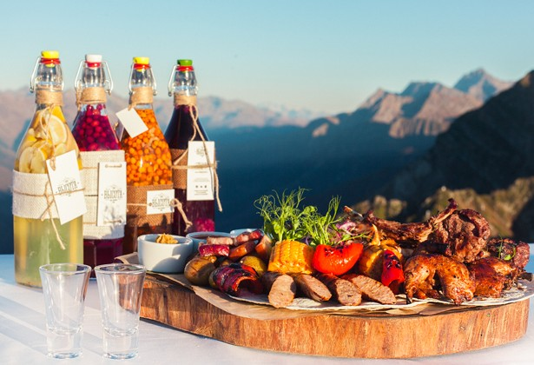
РЕСТОРАНЫ
РЕСТОРАНЫ НА КУРОРТЕ «РОЗА ХУТОР»
МОГУТ СЛУЖИТЬ ПРЕКРАСНЫМИ ПЛОЩАДКАМИ ДЛЯ ПРОВЕДЕНИЯ МНОГИХ МЕРОПРИЯТИЙ – ОТ КАМЕРНОГО ЗВАННОГО УЖИНА ДО ГАЛА- УЖИНА НА 500 ЧЕЛОВЕК.
Большой выбор ресторанов различной кухни: авторская, европейская, кавказская, русская, итальянская, баварская, японская.
РЕСТОРАН «БЕРЛОГА»
Кухня: русская, кавказская. Вместимость: 500 человек. Местоположение: Роза Плато.
Бонусом к интерьеру идет потрясающий вид на горы, который, разумеется, впечатлит каждого. Здесь Вы можете попробовать блюда, приготовленные на мангале или BBQ.
РЕСТОРАН «ВЫСОТА 2320»
Кухня: русская, европейская.
Вместимость: 120 человек.
Местоположение: Вершина Роза Пик, высота 2320 м.
Вы когда-нибудь ужинали среди цветущих рододендронов и снежных шапок горных вершин на высоте 2320 метров над уровнем моря? Нет? Тогда вам просто необходимо посетить ресторан «Высота 2320»! Из панорамных окон открывается величественный вид на главный Кавказский хребет.

Slide 7
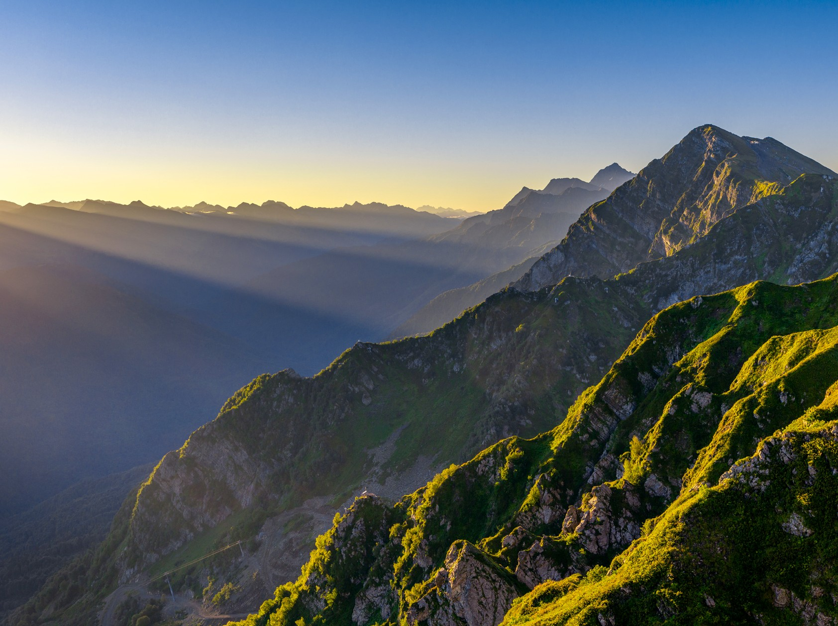
ШИРОКИЕ ВОЗМОЖНОСТИ ДЛЯ КОРПОРАТИВНЫХ МЕРОПРИЯТИЙ НА ОТКРЫТОМ ВОЗДУХЕ:
МУЗЫКАЛЬНЫЕ МЕРОПРИЯТИЯ, СВАДЬБЫ, КОКТЕЙЛЬНЫЕ, ВЕЧЕРИНКИ, ПРЕЗЕНТАЦИИ, ТИМБИЛДИНГ, ВЫСТАВКИ, ТЕСТ-ДРАЙВ.
РОЗА ДОЛИНА (560 М)
ГОРНАЯ ОЛИМПИЙСКАЯ ДЕРЕВНЯ (1100 М)
РОЗА ПИК (2320 М)
Площадь Ратуши
Площадь Мзымта двор
Розапляж
Mersedes Sky Lounge Radisson 5*
Смотровая площадка
Арт-пространство Flacon
Летний театр
BBQ-зона Rosa Village
Смотровая площадка

Slide 8




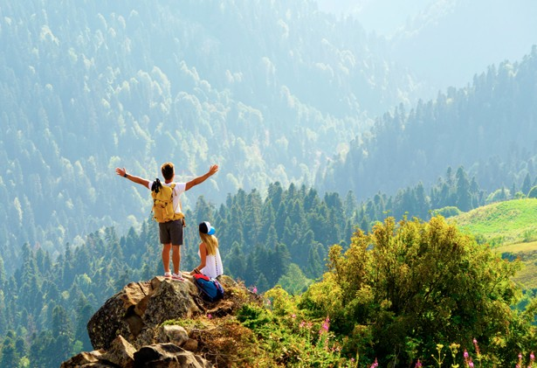
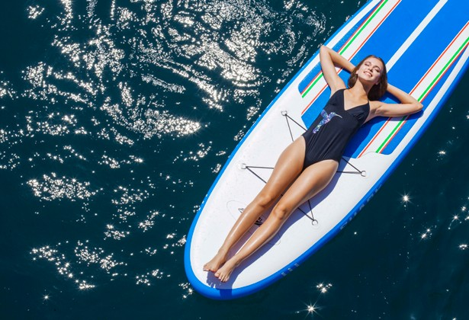
ЛЕТНИЕ АКТИВНОСТИ
ЛЕТНИЕ АКТИВНОСТИ КУРОРТА
«РОЗА ХУТОР» – ТО, ЧЕМ МОЖНО РАЗНООБРАЗИТЬ КОРПОРАТИВНОЕ МЕРОПРИЯТИЕ И СДЕЛАТЬ ЕГО ИНТЕРЕСНЫМ И ЗАПОМИНАЮЩИМСЯ.
Родельбан
Музей археологии
Парк Водопадов Менделиха
Парапланы
Закат на Пике
Подвесной Мост на Роза Пик
Верёвочный Йети-парк
Тролей «Полёт орла»
Роза Пляж на высоте 560 м
Качели над облаками
Хаски-хутор
Веломоршруты
Пешие маршруты
Летний Тюбинг
Экскурсии
Картинг
Прокат летнего инвентаря
Этно–хутор Шишин двор
Экотимбилдинг
Черноморский пляж
«Роза Хутор»

Slide 9
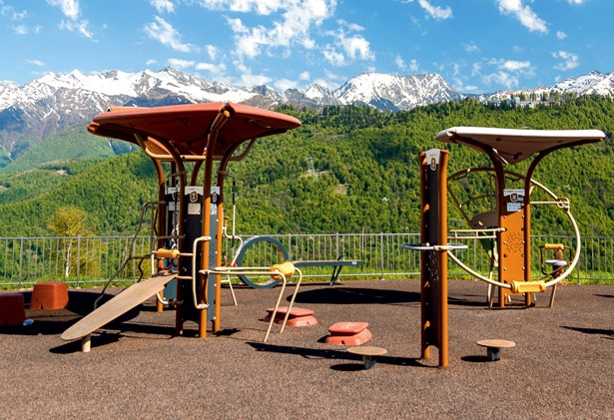
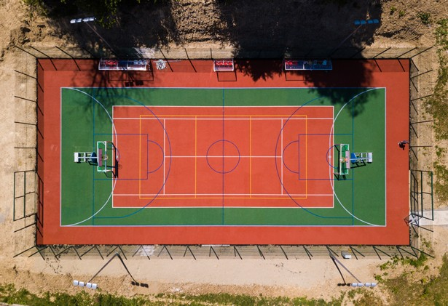
СПОРТИВНАЯ ИНФРАСТРУКТУРА КУРОРТА
ОТКРЫТЫЕ ПЛОЩАДКИ
OCR (OBSTACLE COURSE RACE)
Уникальная площадка по подготовке к гонкам с препятствиями в среднегорье с изменчивыми погодными условиями и относительным дефицитом кислорода.
OUT&FIT И WORKOUT
50 модульных и комбинированных снарядов и тренажёров, позволяющих выполнять 100+ различных упражнений.
WORKOUT - тренировка на открытом воздухе с собственным весом .
УНИВЕРСАЛЬНОЕ ИГРОВОЕ ПОЛЕ, площадью 800 кв.м. с резиновым покрытием, оборудованное и размеченное для игры в мини- футбол, волейбол, баскетбол и большой теннис
СПОРТИВНЫЕ ЗАЛЫ
ЗАЛ ROSA CROSSFIT
Единственный аффилированный зал CrossFit в России, расположенный в среднегорье,площадью 400 кв. м
и открытая площадка площадью 1000 кв. м.
ФИТНЕС-ЗАЛ В РЕЗИДЕНЦИИ ДИЗАЙН-ЗАВОДА FLACON 1170.
Современный, классический фитнесс-зал групповых программ площадью 500 кв. м.

Slide 10

ЗИМНИЕ АКТИВНОСТИ
ПО ОПРОСУ ГОРНОЛЫЖНИКОВ ИЗ 126 СТРАН МИРА, С 2014 ГОДА КУРОРТ «РОЗА ХУТОР» ПРИЗНАЕТСЯ ЛУЧШИМ ГОРНОЛЫЖНЫМ КУРОРТОМ РОССИИ.
29 подъемников;
102 километров трасс различной сложности;
Первая горнолыжная школа;
Прокат и хранения оборудования.
В высокий зимний сезон Mice курорта «Роза Хутор», оказывает своим корпоративным гостям поддержку, заранее организовывая услуги: покупка ски-пассов, прокат и хранение оборудование, организация обучения. Мы ценим Ваше время!

Slide 11
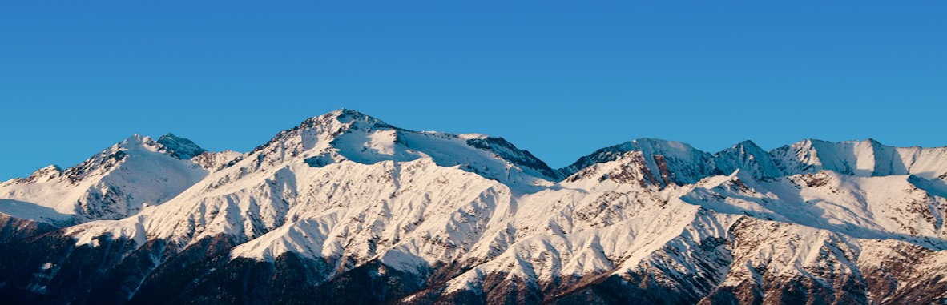
ЗИМНИЕ АКТИВНОСТИ
ВСЕ НЕОБХОДИМОЕ ДЛЯ ЛУЧШЕГО КОРПОРАТИВНОГО ОТДЫХА ЗИМОЙ В ГОРАХ:
тюбинг;
трасса для катания на санках;
катание под звездами;
сноу парк;
фрирайд;
соревнования по горным лыжам и сноуборду;
тимбилдинг на площадках
в Горной Олимпийской Деревне
катание на хаски и оленьих упряжках
ледовая арена «Пингвиния»
банный комплекс «Espas».

Slide 12

УПРАВЛЕНИЕ КОРПОРАТИВНЫХ ПРОДАЖ КУРОРТА «РОЗА ХУТОР»
КРУГЛОГОДИЧНЫЙ КУРОРТ «РОЗА ХУТОР» - ИДЕАЛЬНОЕ МЕСТО
ДЛЯ ОРГАНИЗАЦИИ КОРПОРАТИВНЫХ МЕРОПРИЯТИЙ.
Размещение | F&B | Конференц-возможности | Трансфер | Развлекательная программа Экскурсионная программа | Техническое обеспечение | Фото и Видео| Визовая поддержка
Сопровождение на всех этапах при организации и проведения Вашего мероприятия
1 предложение
1 менеджер
1 договор
mice@rosaski.com

Slide 13
MICE PARTNERS «РОЗА ХУТОР»
150 РУБЛЕЙ СУММЫ КОНТРАКТА ОТ УСЛУГ КУРОРТА
1 РУБЛЬ НА ВАШУ КАРТУ ЛОЯЛЬНОСТИ
ПРОГРАММА ЛОЯЛЬНОСТИ MICE PARTNERS РОЗА ХУТОР
Условия:
Первоначальный запрос на расчет мероприятия на mice@rosaski.com
Бронирование более 10 номеров для организованного корпоративного мероприятия 3 Корпоративное мероприятие, проводимое для группы от 10 человек и более
4 Бронирование конференц-залов, заказ питания в ресторанах отелей
5. Услуги курорта от 10 человек
Бонусные баллы по программе лояльности Mice Partners Роза Хутор распространяются на услуги курорта: проживание и питание в отелях.
Баллы «MICE PARTNERS» действуют в течение 12 месяцев (365 дней) с даты выезда группы. Срок действия баллов
продлевается на 365 дней, каждый раз, когда Участник программы регистрирует очередное мероприятие на курорте.
Курорт «Роза Хутор» оставляет за собой право изменять условия программы, уменьшать или увеличивать количество начисляемых баллов, менять продукцию, услуги, правила получения и использования бонусных баллов.

Slide 14
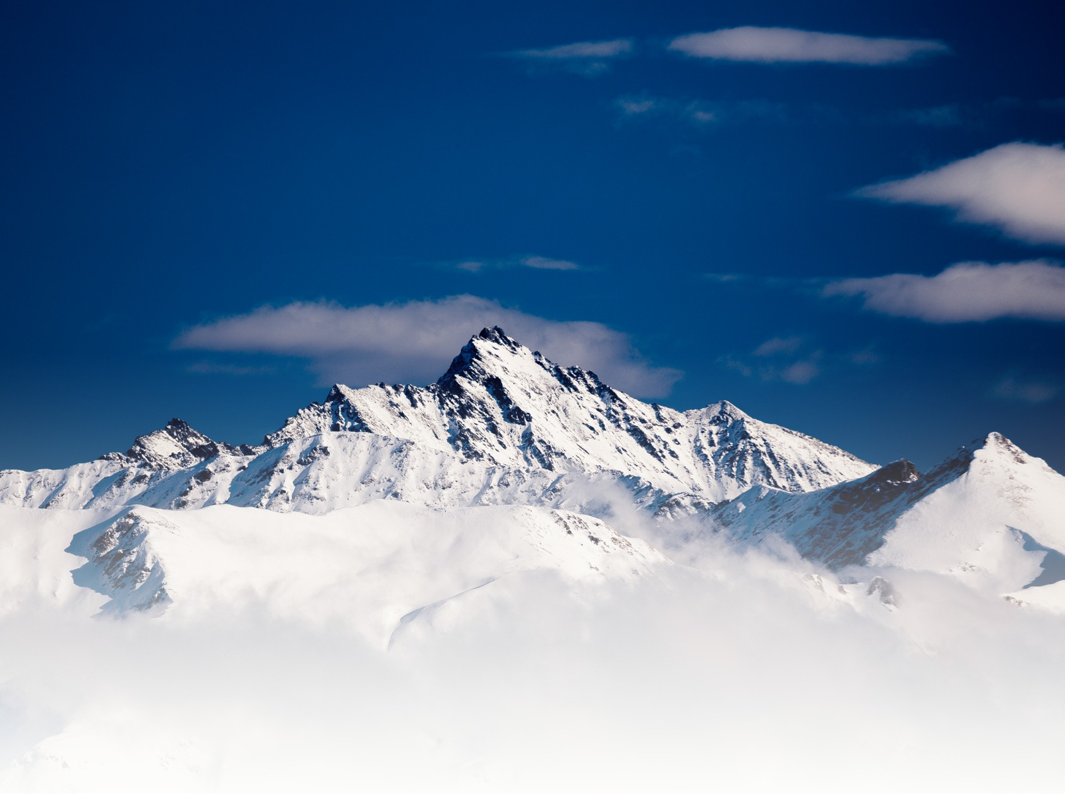
СПАСИБО ЗА ВНИМАНИЕ!
+7 (495) 232-18-13
доб. 4529, 4588, 4559,
60105, 60354
mice@rosaski.com
Мы в соцсетях:

